Slide 1




Sådan kan patient- og familieinvolvering forebygge tab af livskvalitet og forbedre den mentale sundhed
Nyreforeningens Årsmøde 20. april 2024
Hanne Agerskov, Professor, sygeplejerske, forsker
Nyremedicinsk Afdeling, Odense Universitetshospital
Forskningscentret for familiesundhed (FaCe), Klinisk Institut, Syddansk Universitet

Slide 2

Oplæg om…
  Hvorfor være optaget af både den syge og familien – og involvering?
  Hvem er familien?
  Perspektiver på livskvalitet og mental sundhed
  Hvad viser forskningen?
  Hvad kan man selv og som familie gøre?
  Spørgsmål

Slide 3
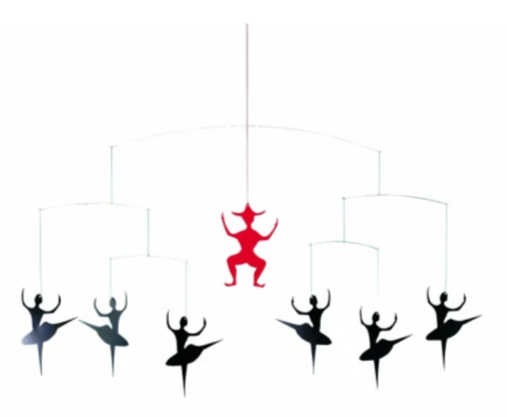
Hvorfor være optaget af både den syge og familien?
Sygdom rammer hele familien!
En aldrende befolkning
Voksende antal borgere med flere sygdomme og tydelig social ulighed
Korte patientforløb på hospitalerne
Observationer og behandling flyttes til hjemmet
Pårørende er belastede, herunder børn
Familiefunktionen har betydning for samfundet
Familiestruktur i forandring

Slide 4

Hvem er familien?
“Familie er hvem de siger de er” (Wright & Leahey, 2013)
Kilde; Danmarks Statistik 2023

Slide 5
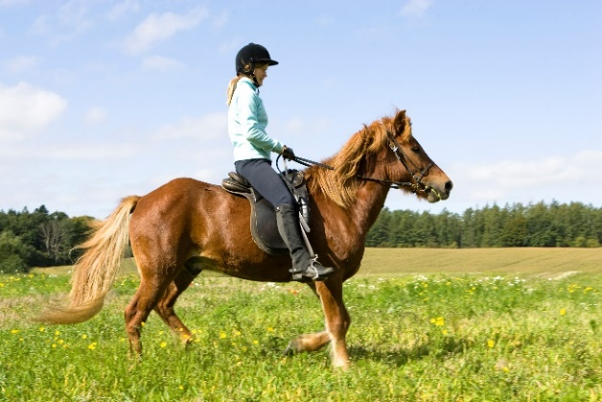

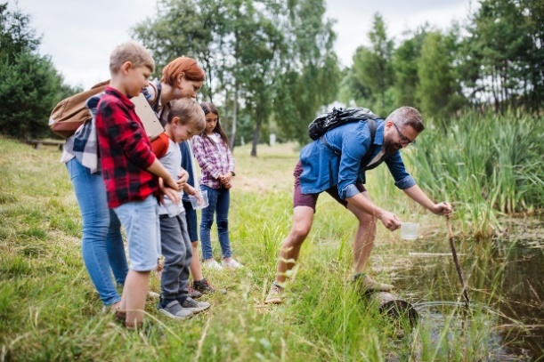
Mange forskellige roller og relationer
Børn med nyresygdom
Søskende til børn med nyresygdom
Voksne med nyresygdom
Voksne pårørende til voksne med nyresygdom
Forældre til børn med nyresygdom
Børn/unge pårørende til voksne med nyresygdom

Slide 6



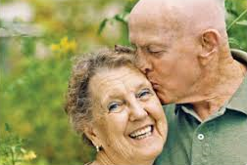

“Enhver sygdom er en fortælling om et menneske
– og en familie”
Patient- og familieperspektivet
  Høj sygelighed
  Høj symptombyrde
  Påvirket livskvalitet og trivsel
  Vigtig og krævende behandling
  Behov for og krav om involvering
  Demokratisering af viden

Slide 7
Nyresygdom arter sig på mange forskellige måder
(adapted from Murtagh et al 2010, Almutary et al 2013; Teunissen et al 2007)

Slide 8
Perspektiver på livskvalitet og mental trivsel
Livskvalitet falder i takt med sygdomsprogression (SF 36 by Kefale et al. 2019, Cruz et al. 2011)
Trivsel betyder
-at man er på et positivt niveau af sit liv (WHO, 2022)
- er en kombination af at føle sig godt tilpas og at fungere godt (Huppert et al 2009)
“Trivsel rummer oplevelsen af positive følelser så som glæde og tilfredshed, udvikling af ens potentiale, at have kontrol over sit liv, en følelse af formål, samt positive relationer” (Huppert et al 2009)

Slide 9
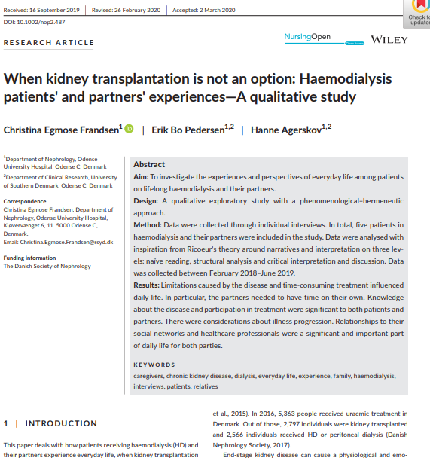
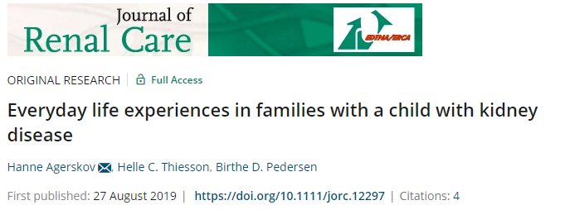
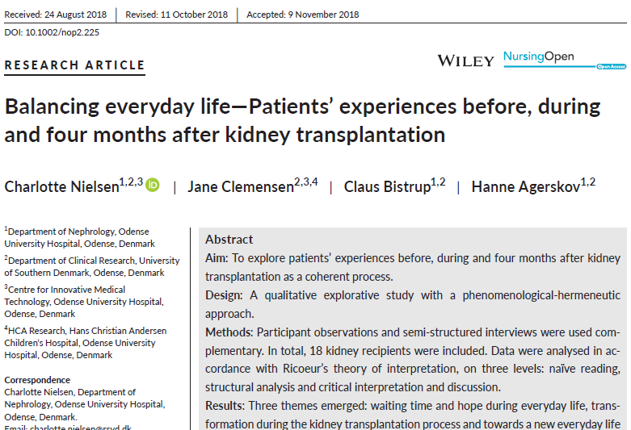
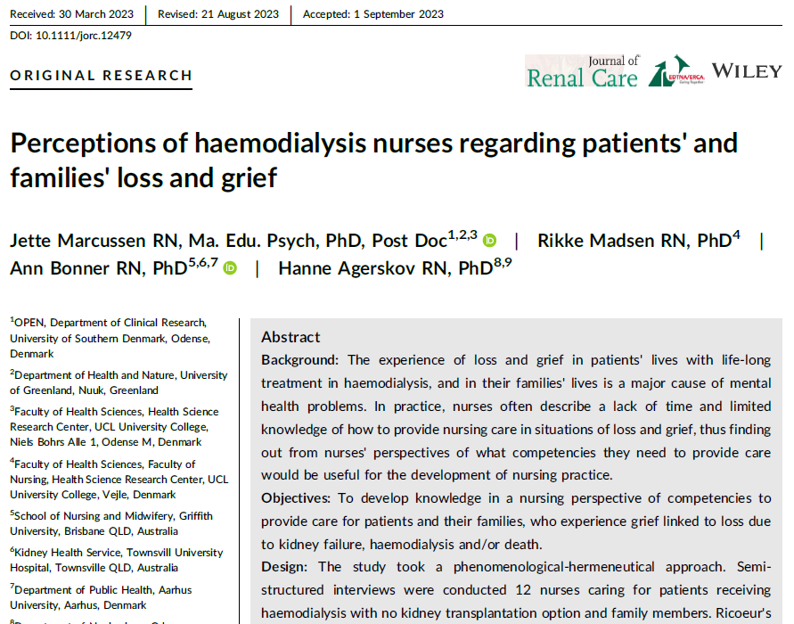
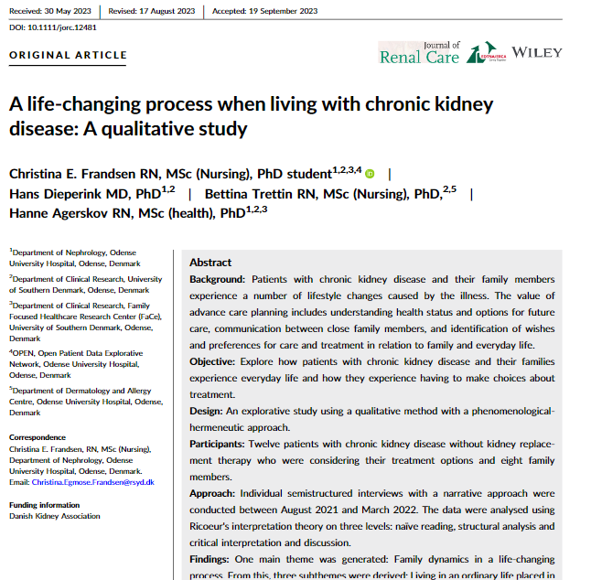
Hvad viser forskningen?
Vi ser på det at være syg
Det brede fokus på unikke forskelle

Slide 10
At undersøge patienter og deres partners oplevelser af hverdagslivet med hæmodialyse (udvalgte fund)

Slide 11
Forandringer i hverdagslivet for både patient og partner
”Med hensyn til hverdagen så kan jeg tydeligt mærke, at jeg ikke har så meget energi. Det er da helt sikkert. Jeg kan lave lidt og så må jeg hvile mig…” (Pt2)
Nedsat energiniveau
Begrænsninger i hverdagen
Større ansvar og flere opgaver hos de pårørende
Vigtigt at tage sig af egne behov
”Jeg gør alt. Gør rent, vasker tøj, laver mad, vasker bil. Vi har ikke hus, vi bor i lejlighed. Til alt held for det da. Jeg tror ikke at jeg kunne have overskuet en have ved siden af” (P1)

Slide 12
Vigtigheden af relationer – både familie, venner og medpatienter
”Det er jo godt nok at komme ud og se nogen andre mennesker ud over min kone og min datter og børnebørnene … Så er det jo rart at få en lille snak” (Pt2)
Familie og venner er generelt en støtte i hverdagen
Vigtigt at pårørende er opmærksomme på de sårbare og stressfulde situationer man kan være i
Vigtigt at dele personlige emner som velbefindende og udfordringer med andre patienter
”Så taler vi også lidt om på stuen [dialysestuen], hvordan det går og hvordan man har det. Det er da rart nok, at der er nogen til at bekymre sig om en, og jeg bekymrer mig jo også om de andre hvis de bliver dårlige eller er indlagte … Vi er jo i den samme båd og ved derfor også hvad hinanden gennemgår langt hen ad vejen” (Pt1)

Slide 13
At undersøge patienters oplevelser før, under og efter nyretransplantation
(udvalgte fund)

Slide 14
Mange overgange i transplantationsforløb
Ventetid og håb i hverdagen
“Jeg kunne sove rigtig lang tid. Når jeg skulle på arbejde, skulle jeg have ti kopper kaffe for at jeg kunne blive normal, og stadigvæk havde jeg altid ligesom en dyne over hovedet”(I, P16)
Transplantation opleves som et komplekst forløb med mange overgange på både et indre og ydre plan
Balancering imellem håb, positive forventninger og udfordringer med helbredet
Balancering imellem restitution og sikkerhed for graftfunktionen
”Man får det godt hjemme, det hjælper mig at få ro [...] få min egen struktur og hverdag, altså man får det ikke godt på sygehuset” (I, P16)

Slide 15
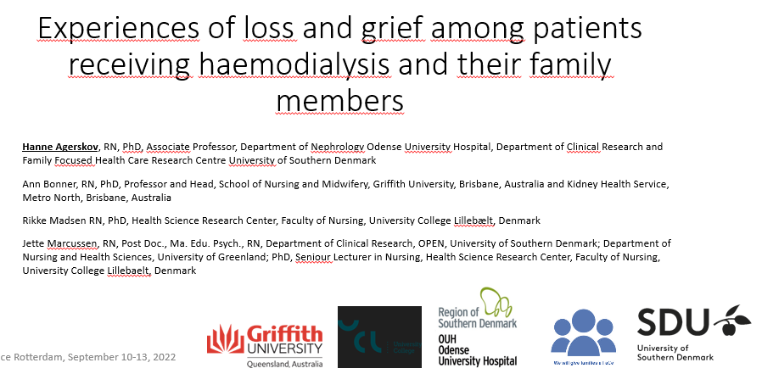
At undersøge oplevelser af tab og sorg hos patienter i hæmodialyse og deres familier (udvalgte fund)

Slide 16
Familielivet påvirkes når en forældre er væk hjemmefra på grund af sygdom
“Altså, det har fyldt rigtig meget da han (far) havde det er rigtig dårligt…. fordi min mor også har stået alene med tingene og så bliver alting bare meget uoverskueligt. (…) Jeg er nok den der har reageret mindst af os alle sammen, tror jeg . Men det er også fordi at ikke ville føle mig som byrde” (rec1)
Frygt for at miste, følelser af tab og sorg
Savn, afmagt, mentale udfordringer
Svært at finde overskud til sit eget liv

Slide 17
Opsamling
Kronisk nyresygdom har indvirkning på hverdagslivet for både patienterne og deres familier på et fysisk, psykisk og socialt plan
Forandringer og begrænsninger har indflydelse på hvordan hverdagen leves
(Nielsen et al. 2018, Frandsen et al. 2019, Marcussen et al. 2022)

Slide 18

Hvad kan man selv gøre og hvad kan vi gøre i afdelingerne?
Fokus på både den enkelte og på familien
- og på involvering

Slide 19
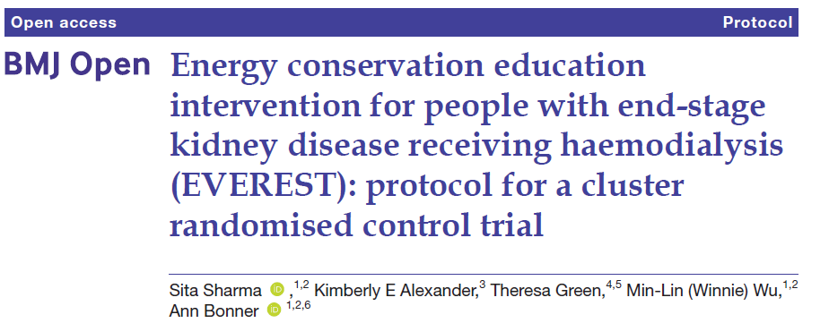

Gennemført i Nepal!
Intervention
Undervisning i hvordan patienter i HD kan spare på og tage højde for hvordan de bruger deres kræfter (energy conservation) som hjælp til at reducere træthed
Formål
Teste og evaluere effektiviteten af et energi optimering/besparende uddannelsesprogram hos patienter i HD

Slide 20
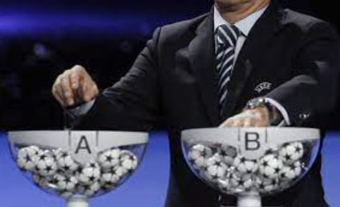
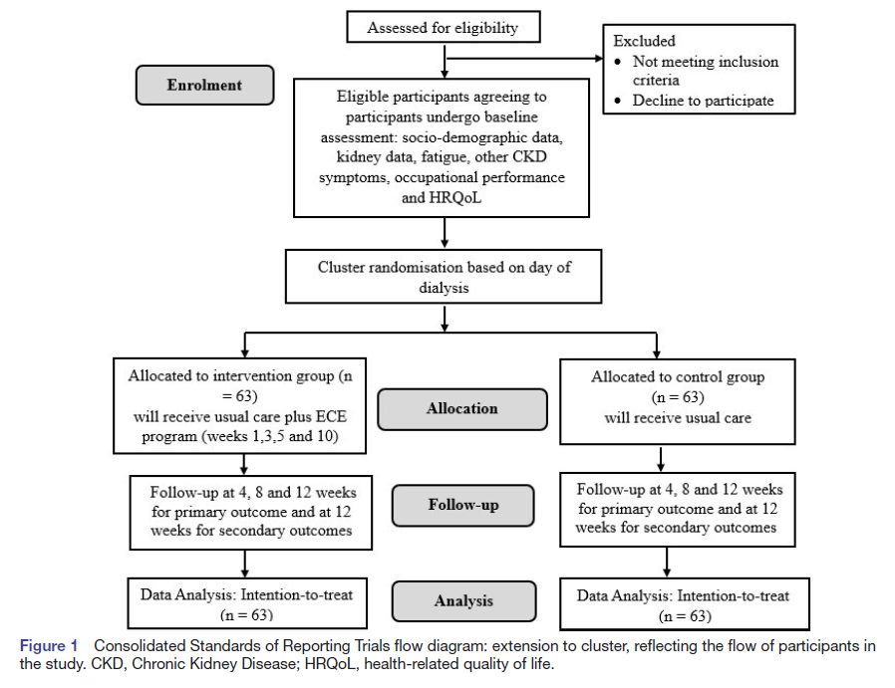
To grupper, der ligner hinanden:
1) Patienter i HD Mandag, onsdag, fredag = vanlig behandling + intervention i 12 uger (N=63)
2) Patienter i HD søndag, tirsdag, torsdag = vanlig behandling (N=63)

Slide 21
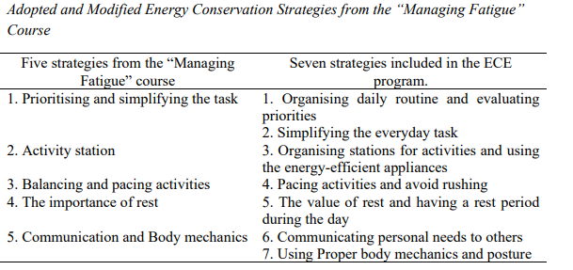
Interventionen = Program for energioptimering i hverdagen
Organisering af daglige rutiner og prioriteringer
Forenkling af hverdagens opgaver
Brug af hjælpemidler
Nedsætte farten og undgå at skynde sig
Opleve værdien af ​​hvile og have hvileperioder i løbet af dagen
Kommunikere personlige behov til andre
Brug af korrekte og hensigtsmæssige arbejdsstillinger
4 Sessioner med undervisning i løbet af 12 uger
30–45 min face-to-face med Powerpoint og en folder m illustrationer
Tid til spørgsmål og refleksion

Slide 22

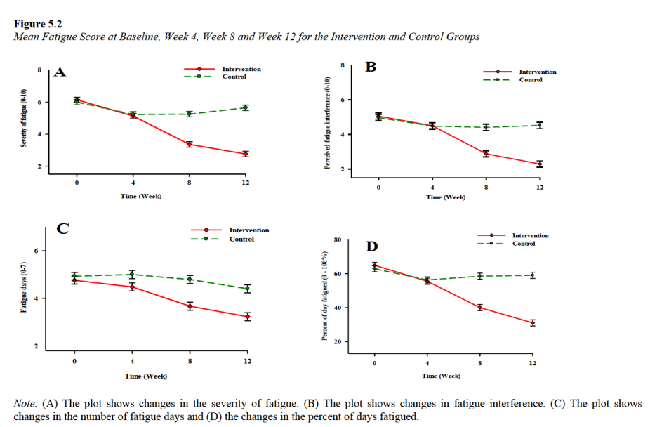
Træthed
(Fatigue score)
Signifikant effekt for reduktion i sværheds- grad af træthed (fatigue severity)
(β = 3.01, t = 14.60,
p < .001)

Slide 23
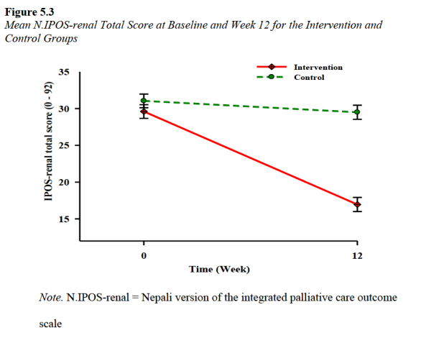
Mest almindelige symptomer ved kronisk nyresygdom + lidt andet
(IPOS-renal)
Signifikant effekt på forbedring af fysiske symptomer; smerter, åndenød, mathed og mangel på energi, dårlig appetit, dårlig mobilitet, psykosociale symptomer, herunder angst og depression
(β = - 11.08, t = -5.84,
p < .001)

Slide 24
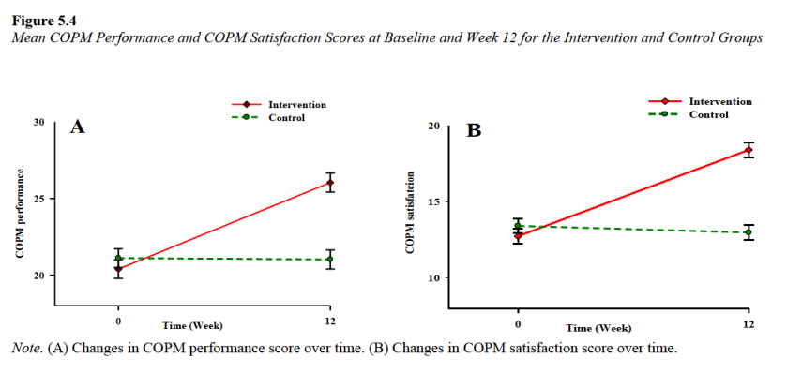
Ændringer i fysisk performance
(Occupational performance)
Signifikant effekt i forhold til fysisk performance
(β = 1.44, t = 16.92, p < .001)

Slide 25
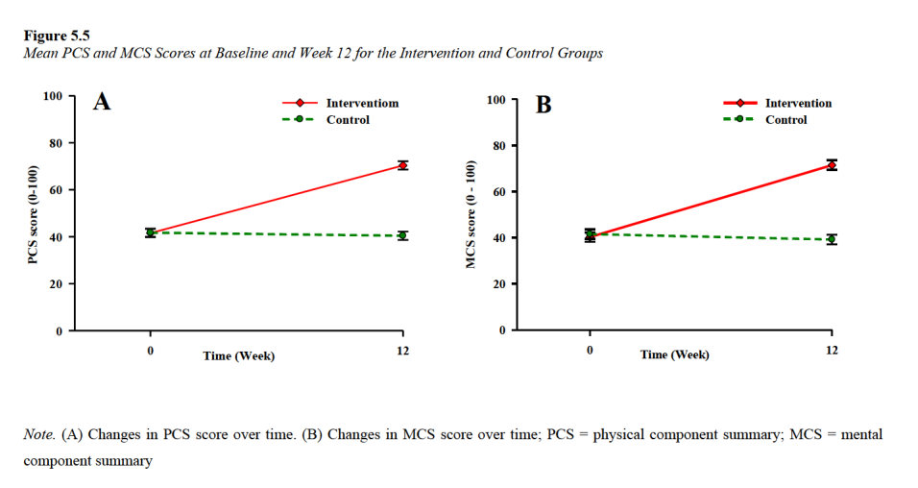
Helbredsrelateret livskvalitet
Signifikant effekt på oplevelsen af helbredsrelateret livskvalitet (HRQoL) (p < .001)

Slide 26
Konklussion
Interventionen viser significant effekt hos gruppen, der modtog undervisning
Betydelig forbedring i fht symptomer på træthed
Betydelig forbedret oplevelse af hvordan træthed påvirker ens daglige formåen
Færre dage med oplevet træthed
Forbedring af en hel del andre symptomer relateret til nyresygdom
Forbedret fysisk performance
Forbedret helbredsrelateret livskvalitet

Slide 27

Så igen; Hvad kan man selv gøre?
Organisering af daglige rutiner og prioriteringer
Forenkling af hverdagens opgaver
Brug af hjælpemidler
Nedsætte farten og undgå at skynde sig
Opleve værdien af ​​hvile og have hvileperioder i løbet af dagen
Kommunikere personlige behov til andre
Brug af korrekte og hensigtsmæssige arbejdsstillinger

Slide 28
Mennesket er ikke en øde ø
Vi er en del af mange sammenhænge og relationer
Vi påvirker og påvirkes
Der er mange virkelighedsopfattelser - også med sygdom
Modstandskraft hos den enkelte og i familien
Sammenhæng mellem mental trivsel og positive relationer
(Wright & Leahey , 2013)

Slide 29

Kærlighedens skjold
Familier har et "kærlighedens skjold", som betyder, at når vi elsker hinanden, vil vi ikke belaste hinanden og være til ulejlighed
Karen Marie Dalgaard, 2010

Slide 30
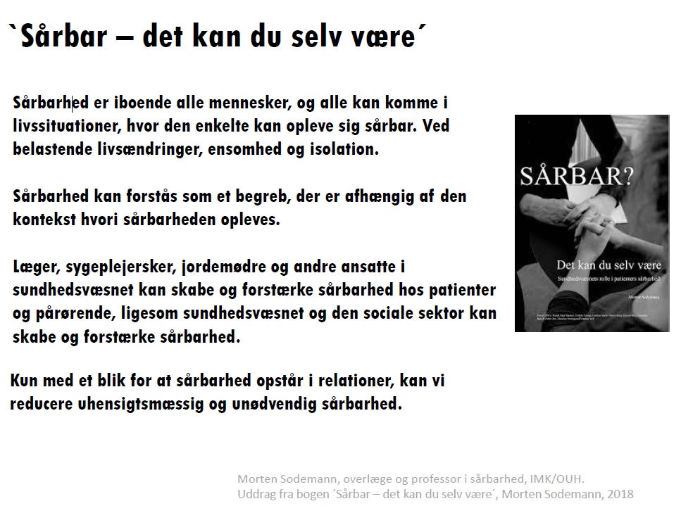

Slide 31
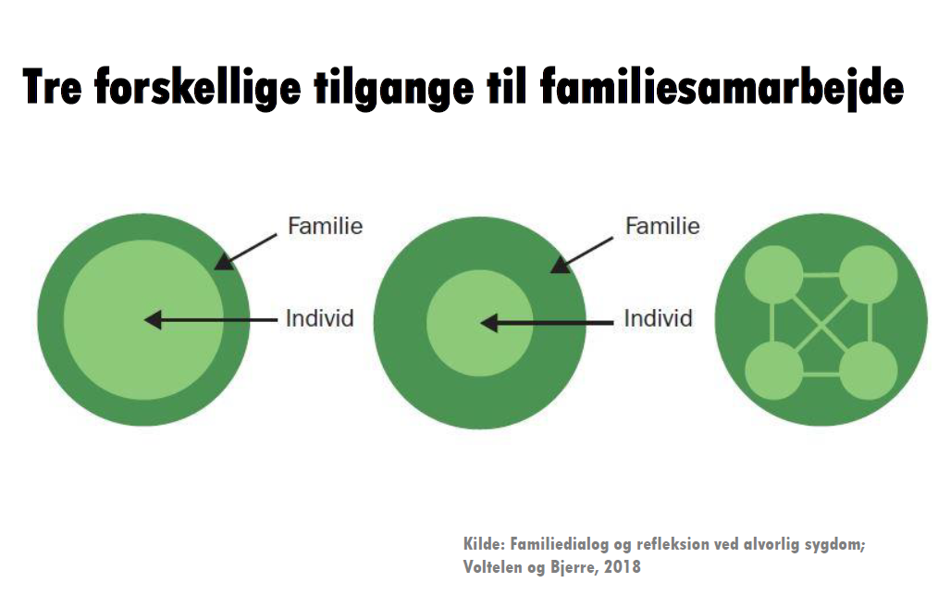
Familiefunktionen er uhyre vigtig!!
Vi skal værne om familien
Åbenhed omkring det der rører sig og som har betydning er vigtigt for familiens samlede trivsel

Slide 32
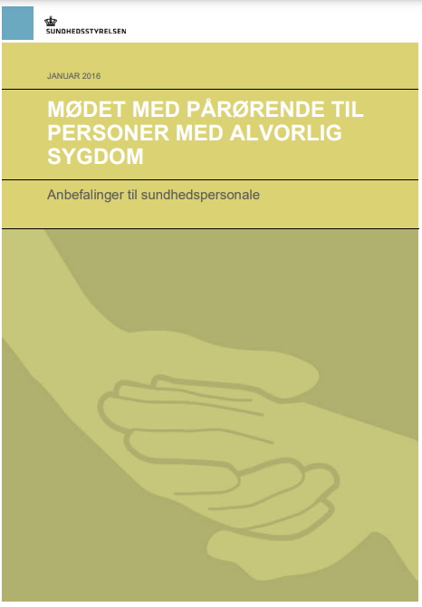
Hvad kan vi gøre i afdelingerne?
Anbefalinger til sundhedspersoner
De fleste pårørende vil gerne spille en aktiv rolle gennem en nærtstående persons sygdomsforløb, men det er individuelt, hvor meget de har ressourcer til at påtage sig
Pårørendes behov og ønsker vedr. støtte og inddragelse er ikke stationære, men kan ændre sig undervejs på baggrund af patientens situation eller de pårørendes samlede situation
Sundhedsstyrelsen Anbefalinger 2016; Mødet med pårørende til personer med alvorlig sygdom

Slide 33
Anbefalinger (forts.)
Når børn og unge er pårørende til personer med alvorlig sygdom, vil deres situation ofte være forbundet med øget grad af psykosocialt stress
Børn og unge skal støttes og inddrages i overensstemmelse med deres alder, følelsesmæssige udvikling og ressourcer
Børn og unge er sårbare pårørende
(SST, 2016)
(Sundhedsstyrelsen Anbefalinger 2016; Mødet med pårørende til personer med alvorlig sygdom)

Slide 34

Opsamling
I familier med nyresygdom er alle meget opmærksomme på og bekymrede for det syge familiemedlem
Man kan give sin hverdag et ”eftersyn” med energioptimering☺
Sygdom sætter spor, og hverdagen med sygdom er omskiftelig
Børn og unge er sårbare pårørende – vigtige anbefalinger
"kærlighedens skjold" lever i os alle – i den bedste mening
Tavshed larmer – åbenhed og dialog varmer

Slide 35

Tak for opmærksomheden
Spørgsmål?
Hanne.agerskov@rsyd.dk

